Slide 1




CIUDAD POSTINDUSTRIAL Y DINÁMICAS SOCIORESIDENCIALES EN ESPAÑA: UN ANÁLISIS COMPARATIVO DE CINCO METRÓPOLIS
Sergio Porcel (IERMB) y Lara Navarro-Varas (IERMB)
“Desigualdad social, polarización territorial y formación de espacios vulnerables en las grandes áreas metropolitanas españolas”
(DEPOURBES, ref. CSO2015-65219-C2-1-R, convocatòria 2015)
VII Congrés Català de Sociologia
La postveritat i la manca de reflexió. Una nova realitat del segle XXI?
Tarragona, 21 y 22 de abril 2017

Slide 2

1. Sobre los efectos de la crisis en el mundo urbano
Resultados de algunas investigaciones recientes sobre desigualdad y estructuración socioresidencial
Aumento de la desigualdad y de la segregación socioeconómica en las metrópolis norteamericanas más pobladas, más densas y con mayor presencia de economía del conocimiento (New Urban Crisis) (Florida, 2017).
Aumento (casi) generalizado de la segregación residencial socioeconómica en las ciudades europeas tras la crisis (Marcinczak et al., 2016), también en Madrid (Leal y Sorando, 2016) y Barcelona (Nel·lo y Blanco, 2015).
Relación compleja entre la desigualdad social y la segregación residencial (Fujita, 2012; Porcel, 2016).

Slide 3
2. Apuntes sobre el debate teórico
Globalización, desindustrialización y ciudad
Modelo teórico Dual City (Sassen, 1991)
Reestructuración económica
[cambios en la estuctura productiva]
Polarización social
[cambios en la estructura social]
Ciudad dual
[cambios en la estructura socioresidencial]
Fuente: Adaptación a partir de van Kempen (1994).
Críticas al modelo Dual City
Impacto social y espacial más complejo (Harloe y Fainstein, 1992).
Profesionalización vs Polarización de la estructura ocupacional (Hamnett, 1994, 1996).
Efectos redistributivos del Estado del Bienestar (van der Wusten y Musterd, 1998).
Modelo teórico “alternativo”: Quartered City (Marcuse, 1993; Marcuse y van Kempen, 2000)
Reconocimiento del papel del Estado.
Transformación compleja de la estructura de clases urbana postindustrial.
Fragmentación (no dualización) del espacio urbano, polarización socioresidencial y aumento de la desigualdad entre fragmentos.

Slide 4
3. Objetivo, preguntas de investigación e hipótesis
Objetivo
Analizar de manera comparativa cómo ha evolucionado la estructura socioresidencial en las principales metrópolis españolas en la última década (2001-2011).
Preguntas de investigación
¿Cuáles son los principales factores que estructuran el espacio urbano de las principales metrópolis Españolas? ¿Se ha producido algún cambio en los últimos años?
¿Se identifica una tendencia de polarización en los procesos de estructuración socioresidencial de las principales metrópolis españolas durante la última década?
La polarización de la estructura socioresidencial en las metrópolis españolas, ¿guarda alguna relación con aspectos demográficos, con el proceso de desindustrialización y/o con el impacto de la crisis?

Slide 5
3. Objetivo, preguntas de investigación e hipótesis
Hipótesis
El estatus social, el curso vital y el origen geográfico son los principales factores estructurantes del espacio urbano de las metrópolis españolas. Aumento del peso del estatus social en los últimos años.
Las metrópolis españolas han tendido a polarizarse socioresidencialmente en los últimos años con diferentes intensidades.
La polarización socioresidencial se intensifica cuando el tamaño poblacional de la metrópolis es mayor, cuando la densidad es menor, cuando la proporción de población extranjera es más alto, cuando el proceso de desindustrialización está más avanzado y cuando el impacto de la crisis ha sido más fuerte.

Slide 6
4. Metodología y fuentes de datos
Fuentes de datos
Censo de Población y Viviendas (INE).
Indicadores Urban Audit (INE).
Análisis
Secuencia de Análisis de Componentes Principales (ACP) y Análisis de Clasificación (ACL) con integración de visualizaciones cartográficas a través de Sistemas de Información Geográfica (SIG) (Ecología Factorial “deductiva”).
Análisis de correlación-dispersión.
Operativización de la polarización socioresidencial
Aumento de Luxury Housing, Gentrified City, Suburban City, Ethnic Enclave, Abandoned City en detrimento del Tenement City (Marcuse, 1993; Marcuse y van Kempen, 2000).

Slide 7
4. Metodología y fuentes de datos
Cuadro 1. Variables utilizadas en la construcción de la tipología de áreas socioresidenciales
Dimensiones | Variables | Marginales
Estatus social | Categoria socioprofesional | % de población ocupada en categorias ocupacionales "altas" (1+2) (IND11A)
 |  | % de población ocupada en categorias ocupacionales "medias" (3+4) (IND11B)
 |  | % de población ocupada en categorias ocupacionales "bajas" (0+5+6+7+8+9) (IND11C)
 | Sector de actividad | % de población ocupada: sector primari (A+B) (IND2A)
 |  | % de población ocupada sector industrial y construcción (C+D+E+F) (IND2B)
 |  | % de població ocupada sector servicios (G+H+I+J+K+L+M+N+O+P+Q+R+S+T+U) (IND2C)
 | Relación con la actividad | % de población ocupada (IND4A)
 |  | % de población parada (IND4B)
 |  | % de población inactiva (IND4C)
 | Paro en el hogar | % hogares con todos sus miembros activos parados (IND10D)
 | Nivel de estudios acabado | % de población con estudios primarios o inferiores (IND62A+B)
 |  | % de población con estudios secundarios (IND62C)
 |  | % de población con estudios terciarios (IND62D)
Curso vital | Estructura del hogar | % de hogares unipersonales (IND9A)
 |  | % de hogares monoparentales con hijos (con/sin otros miembros) (IND9B)
 |  | % de hogares parejas sin hijos (con/sin otros) (IND9C)
 |  | % de hogares parejas con hijos (con/sin otros) (IND9D)
 |  | % de hogares mútiples (IND9E)
 |  | % de hogares sin núcleo (IND9F)
 | Edad | % de población de 0 a 14 años (IND72A)
 |  | % de población de 15 a 34 años (IND72B)
 |  | % de población de 35 a 64 años (IND72C)
 |  | % de población de 65 años y más (IND72D)
 | Tamaño del hogar | % de hogares de 1 miembro (IND8A)
 |  | % de hogares de 2 miembros (IND8B)
 |  | % de hogares de 3 miembros (IND8C)
 |  | % de hogares de 4 o más miembros (IND8D)
Origen geográfico | Lugar de nacimiento | % de población nacida en España (IND51A)
 |  | % de población nacida fuera de España (IND51B)
 | Año de llegada a la vivienda | % de población llegada a la vivienda hace más de 10 años o no ha cambiado (IND111A)
 |  | % de población llegada a la vivienda hace menos de 10 años (IND111B)
 | Año de llegada a España | % de población llegada a España hace más de 10 años (IND13A)
 |  | % de población llegada a España hace menos de 10 años (IND13B)
 | Año de llegada al municipio | % de población llegada al municipio hace más de 10 años (IND121A)
 |  | % depoblación llegada al municipio hace menos de 10 años (IND121B)
Tenencia de la vivienda | Régimen de tenencia | % de hogares con vivienda en propiedad totalmente pagada (IND15A)
 |  | % de hogares con vivienda en propiedad con pagos pendientes (IND15B)
 |  | % de hogares con vivienda de alquiler (IND15C)
 |  | % de hogares con vivienda en otros tipos de regímenes de tenencia (IND15D)
Morfologia urbana | Superfície de l'habitatge | % de hogares con vivienda de superficie: hasta 75 m² (IND3A)
 |  | % de hogares con vivienda de superficie: 76-120 m² (IND3B)
 |  | % de hogares con vivienda de superficie: más de 120 m² (IND3C)
 | Estado de conservación del edificio | % de edificios en estado ruinoso, malo o deficiente (IND16A)
 |  | % de edificios en estado bueno (IND16B)

Slide 8
4. Factores de estructuración del espacio urbano
Importancia moderada del estatus social como factor de estructuración del espacio urbano
Cuadro 2. Análisis factorial (ACP). Metrópolis españolas, 2001
 | Barcelona | Bilbao | Madrid | Sevilla | Valencia
Estatus social | Factor 2 (16,3%) - Clases sociales altas + Clases sociales bajas | Factor 1 (21,7%) + Clases sociales altas - Clases sociales bajas | Factor 3 (16,3%) - Clases sociales altas + Clases sociales bajas | Factor 2 (19,3%) - Clases sociales altas + Clases sociales bajas | Factor 3 (14,8%) - Clases sociales altas + Clases sociales bajas
Curso vital | Factor 1 (26,8%) - Población envejecida + Hogares en fase expansiva | Factor 2 (19,8%) + Población envejecida - Hogares en fase expansiva | Factor 1 (24,6%) - Población envejecida + Hogares en fase expansiva | Factor 1 (23,9%) - Población envejecida + Hogares en fase expansiva | Factor 1 (26,1%) - Población envejecida + Hogares en fase expansiva
Origen geográfico | Factor 3 (14,6%) - Población autóctona/Arraigo + Población extranjera/Poco arraigo | Factor 3 (15,5%) - Población autóctona/Arraigo + Población extranjera/Poco arraigo | Factor 2 (17,2%) - Población autóctona/Arraigo + Población extranjera/Poco arraigo | Factor 3 (13,7%) - Población autóctona/Arraigo + Población extranjera/Poco arraigo | Factor 2 (16,6%) + Población autóctona/Arraigo - Población extranjera/Poco arraigo
Total variabilidad explicada | 57,7% | 57,0% | 58,2% | 56,9% | 57,5%
Fuente: elaboración propia a partir de datos del Censo de Población i Viviendas, 2001 (INE).

Slide 9
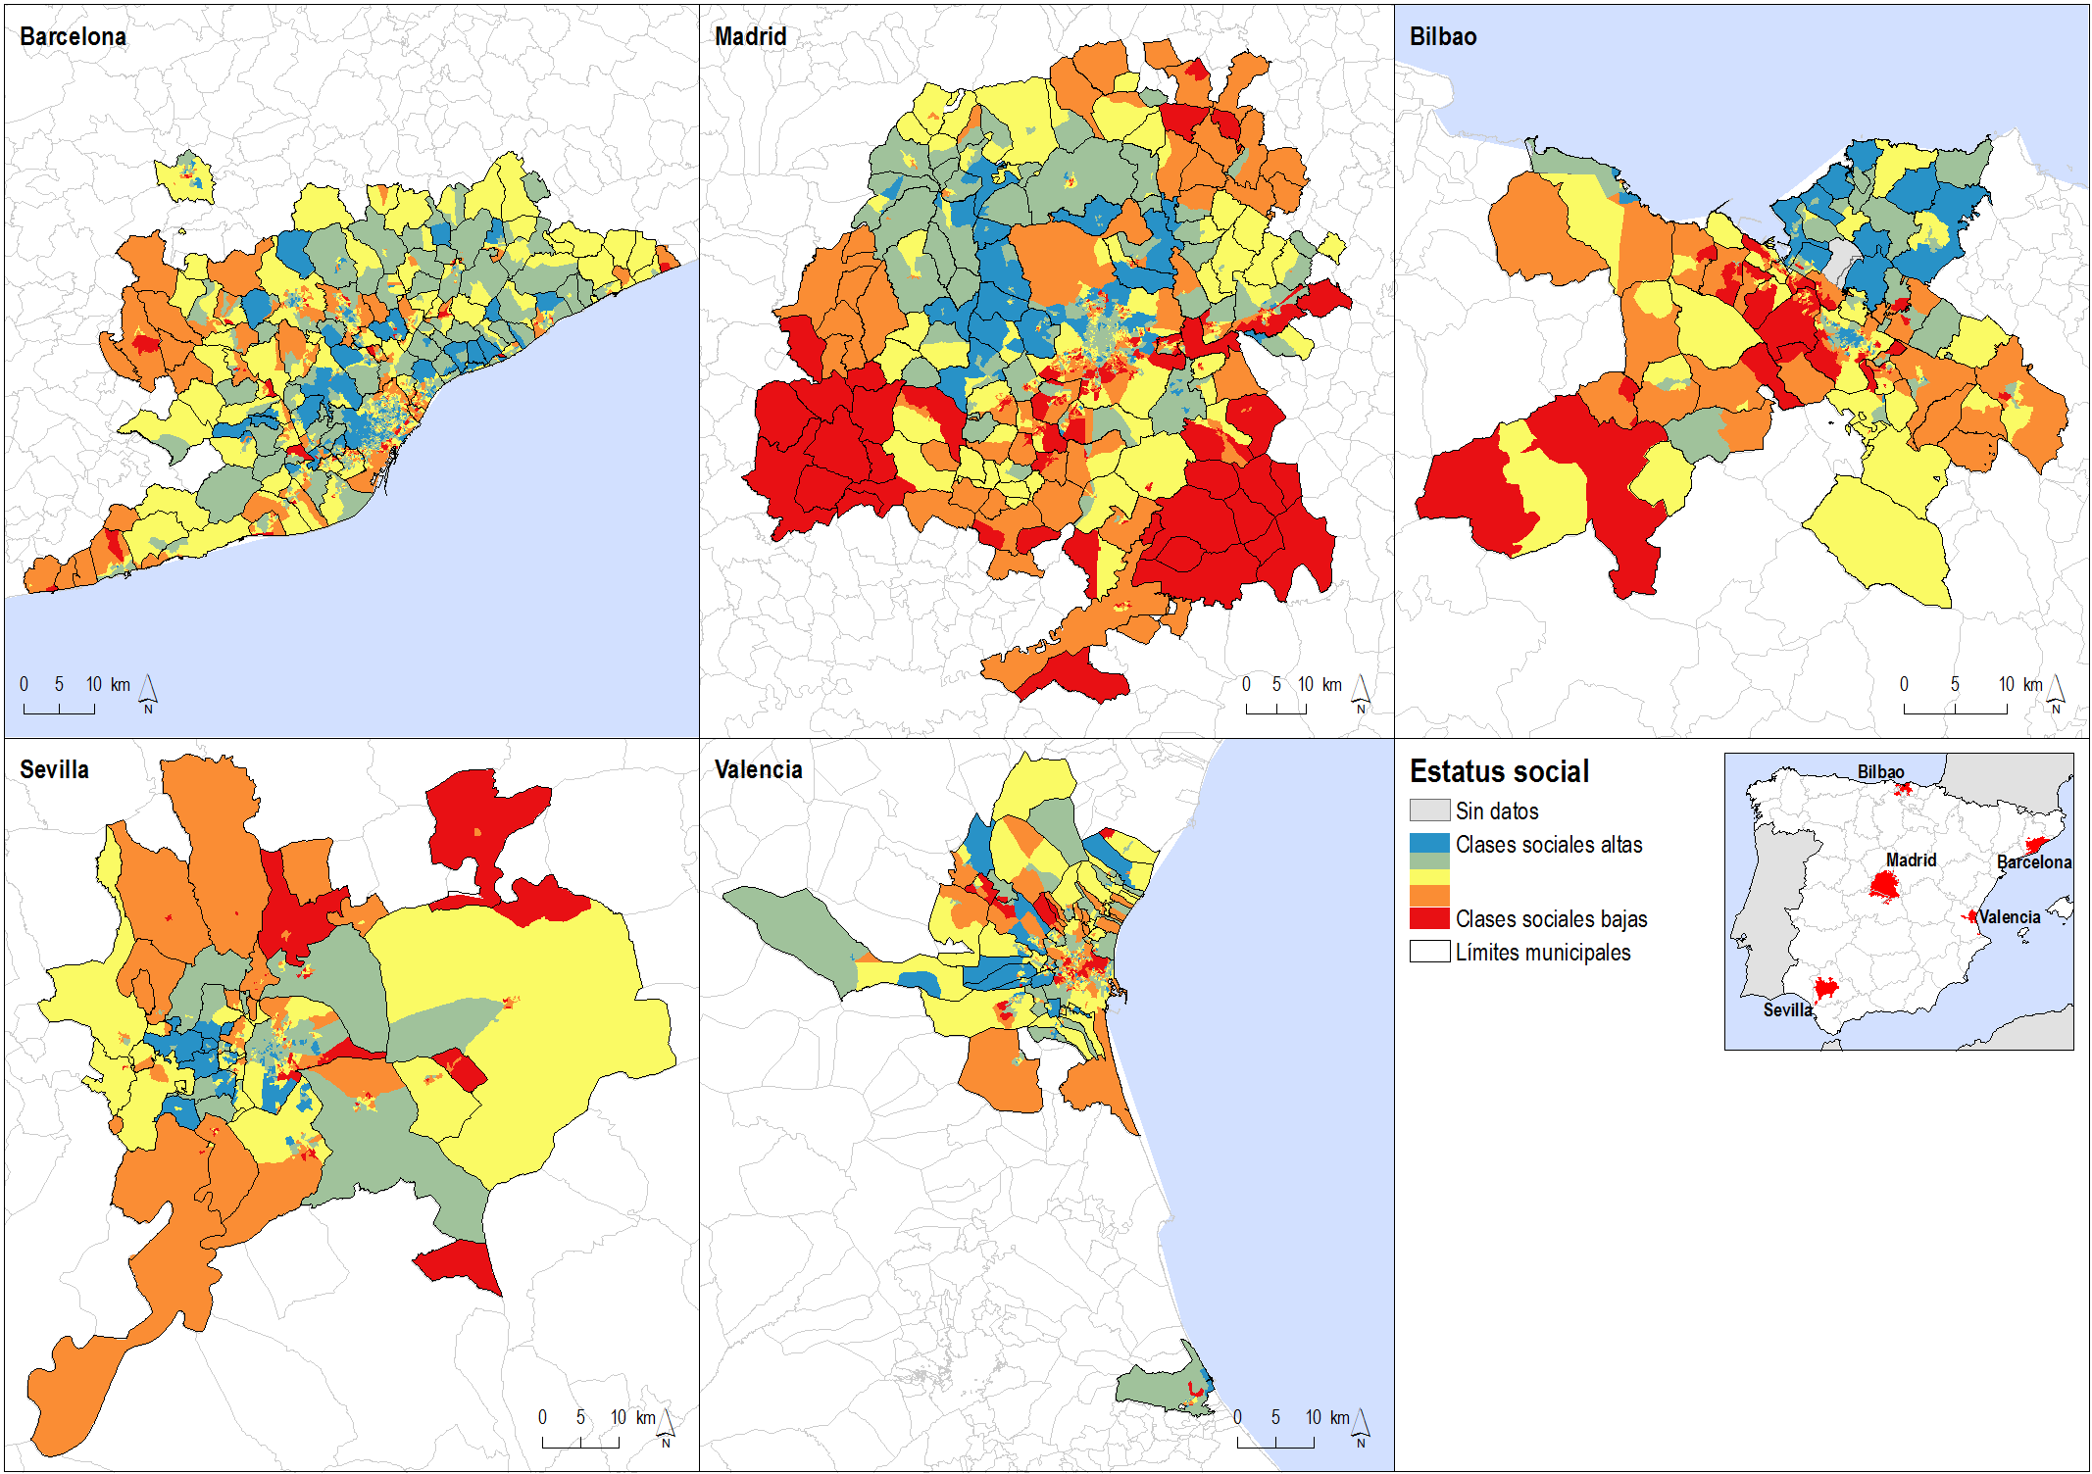
4. Factores de estructuración del espacio urbano
Gráfico 3. Estatus social. Metrópolis españolas, 2001
Fuente: elaboración propia a partir de datos del Censo de Población i Viviendas, 2001 (INE).

Slide 10
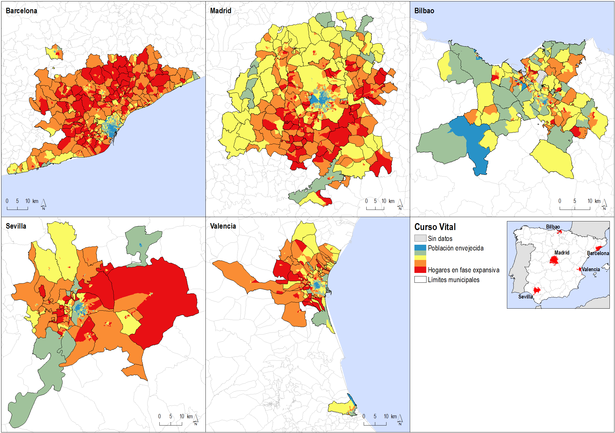
4. Factores de estructuración del espacio urbano
Gráfico 4. Curso vital. Metrópolis españolas, 2001
Fuente: elaboración propia a partir de datos del Censo de Población i Viviendas, 2001 (INE).

Slide 11
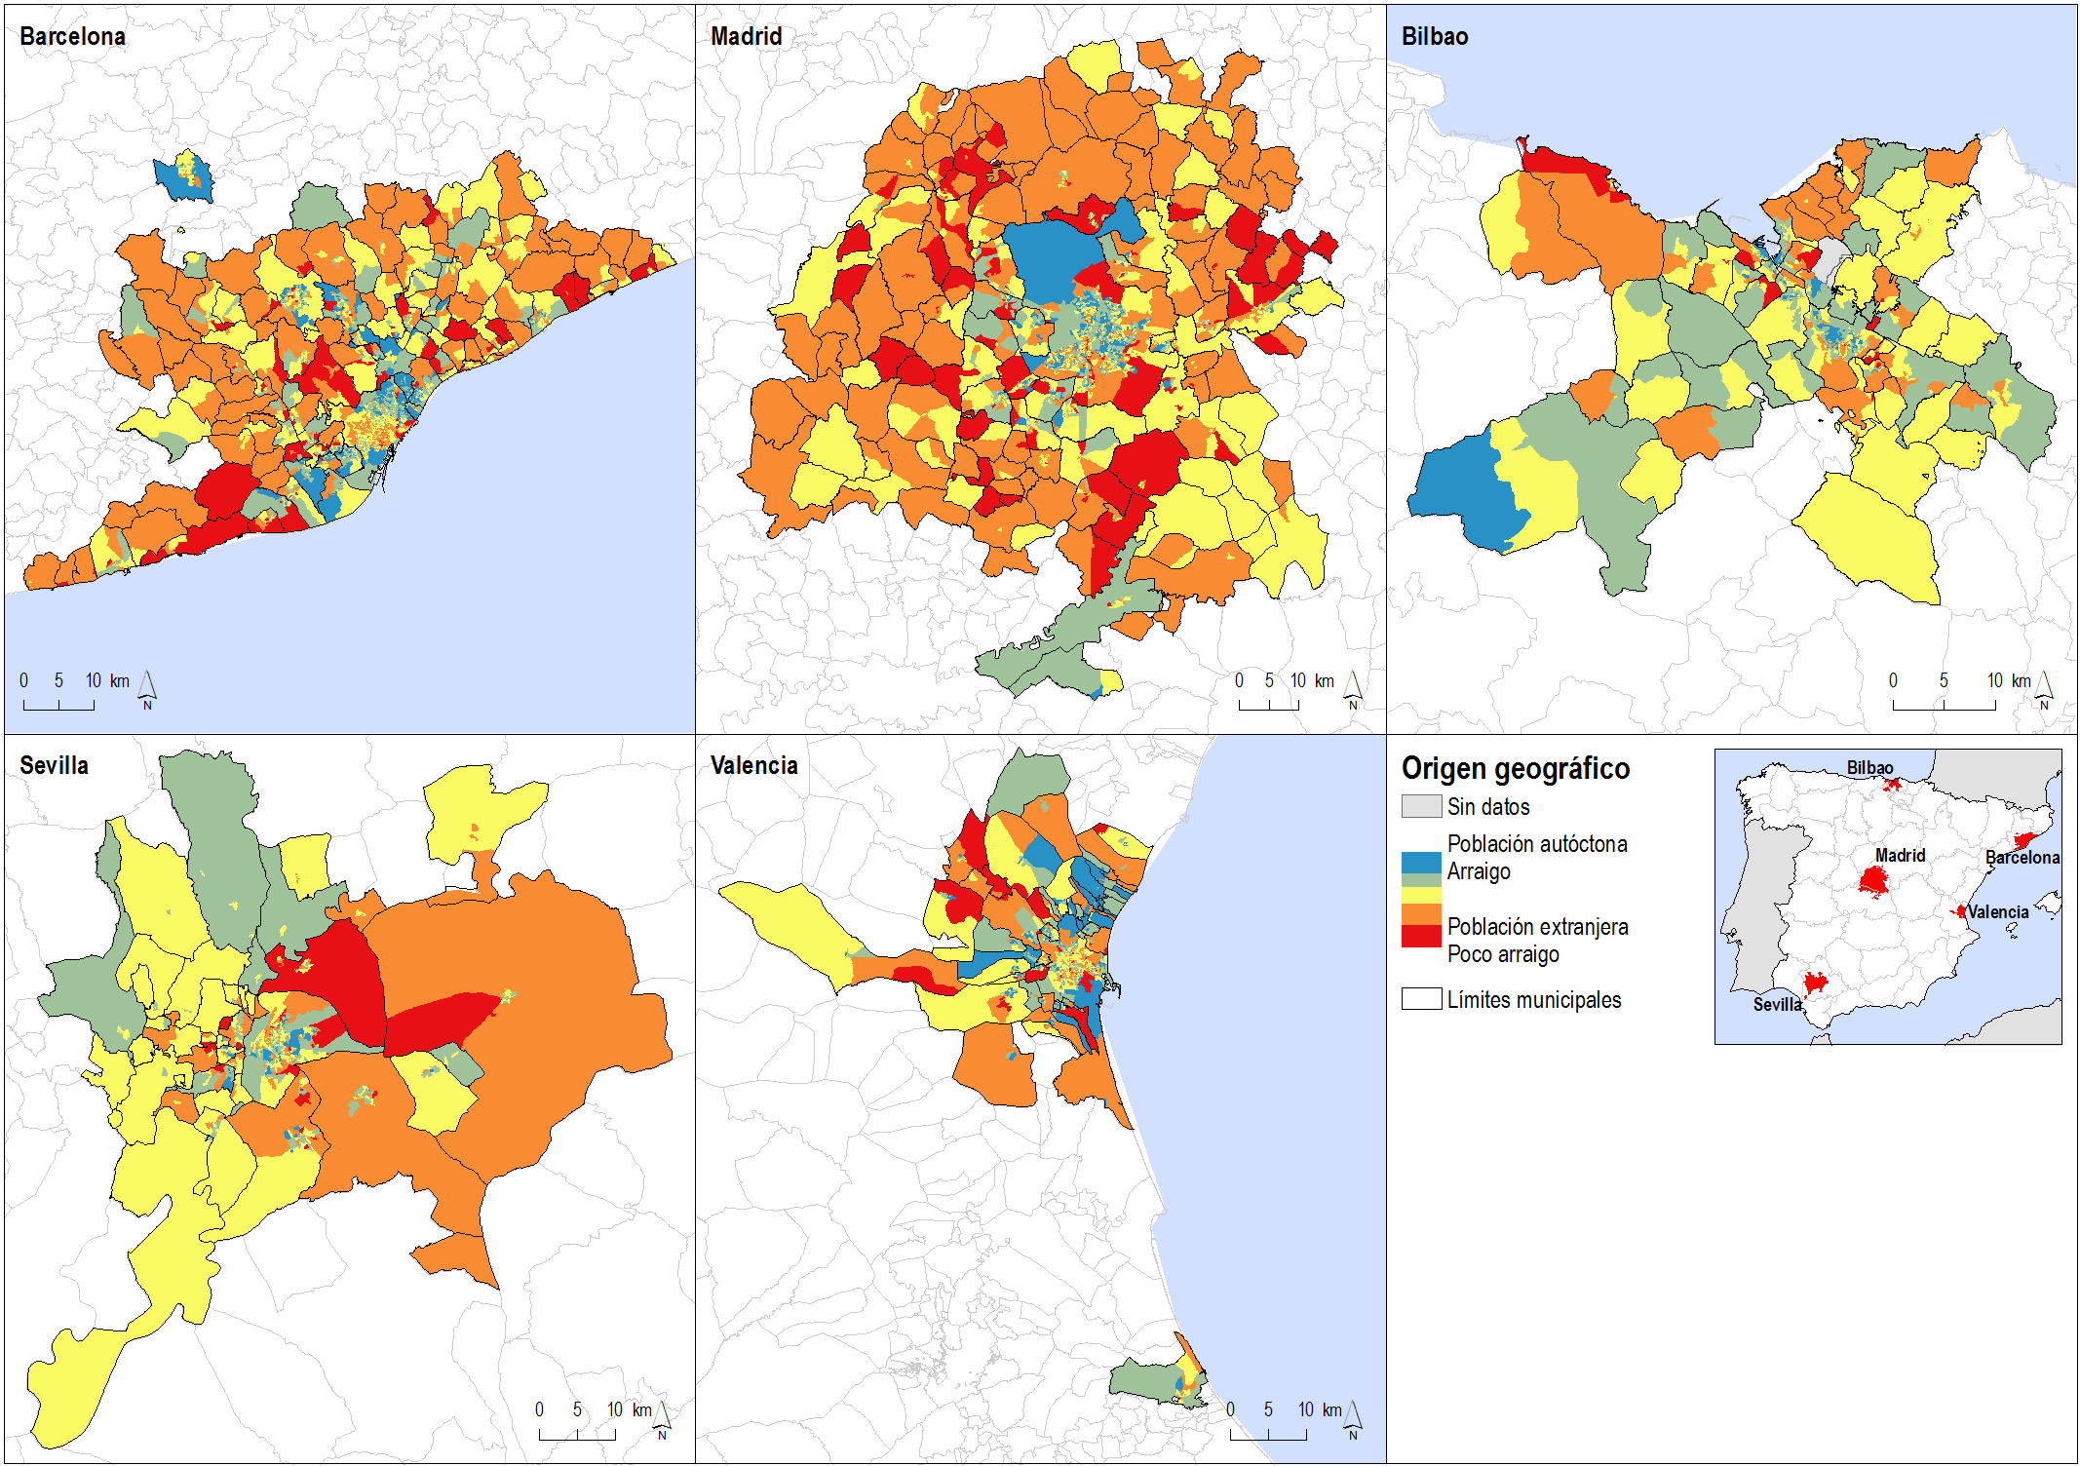
4. Factores de estructuración del espacio urbano
Gráfico 5. Origen geográfico. Metrópolis españolas, 2001
Fuente: elaboración propia a partir de datos del Censo de Población i Viviendas, 2001 (INE).

Slide 12
5. Estructura socioresidencial
El contraste teórico de la tipología socioresidencial resultante
Cuadro 6. Tipos de áreas socioresidenciales. Metrópolis españolas, 2001
Fuente: elaboración propia.

Slide 13
5. Estructura socioresidencial
El punto de partida
Cuadro 7. Población según áreas socioresidenciales. Metrópolis españolas, 2001
Fuente: elaboración propia a partir de datos del Censo de Población y Viviendas, 2001 (INE).

Slide 14
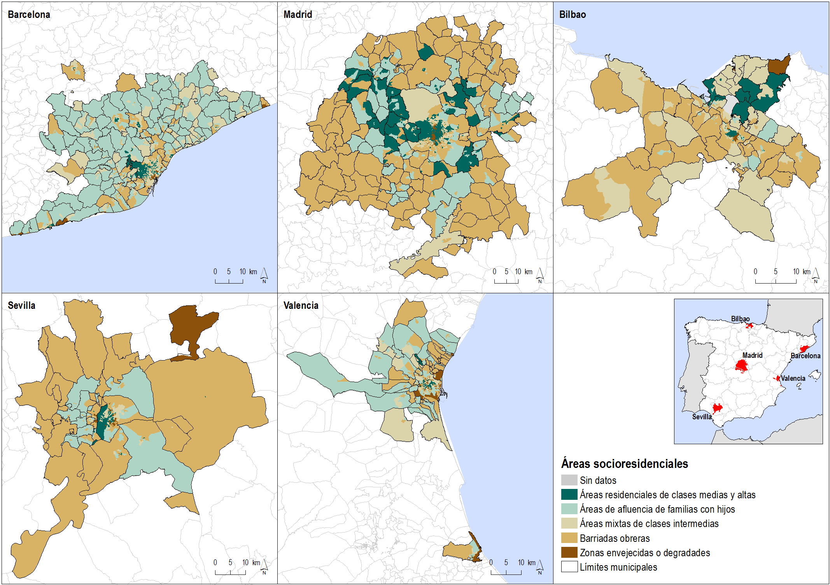
5. Estructura socioresidencial
Gráfico 8. Estructura socioresidencial. Metrópolis españolas, 2001
Fuente: elaboración propia a partir de datos del Censo de Población y Viviendas, 2001 (INE).

Slide 15
6. Desindustrialización, crisis y aspectos demográficos
Diversidad de perfiles urbanos
Gráfico 9. Factores asociados a la polarización socioresidencial. Metrópolis españolas, 2011
Fuente: INE, Indicadores Urban Audit, 2011.

Slide 16
7. Algunos resultados preliminares
  Poder moderado del estatus social como factor de estructuración del espacio urbano a diferencia del curso vital (excepto en Bilbao).
  Gran desarrollo suburbano en todas las metrópolis excepto en Bilbao.
  Expansión de las clases medias y altas más allá de la ciudad central en Madrid y Bilbao.
  La estructura polinuclear de la metrópoli de Barcelona se refleja también en su estructura socioresidencial.
  Valencia presenta una situación de polarización socioresidencial ligeramente más elevada que el resto de metrópolis.

Slide 17
CIUDAD POSTINDUSTRIAL I DINÁMICAS SOCIORESIDENCIALES EN ESPAÑA: UN ANÁLISIS COMPARATIVO DE CINCO METRÓPOLIS
Sergio Porcel (IERMB) y Lara Navarro-Varas (IERMB)
“Desigualdad social, polarización territorial y formación de espacios vulnerables en las grandes áreas metropolitanas españolas”
(DEPOURBES, ref. CSO2015-65219-C2-1-R, convocatòria 2015)
VII Congrés Català de Sociologia
La postveritat i la manca de reflexió. Una nova realitat del segle XXI?
Tarragona, 21 y 22 de abril 2017

